Slide 1
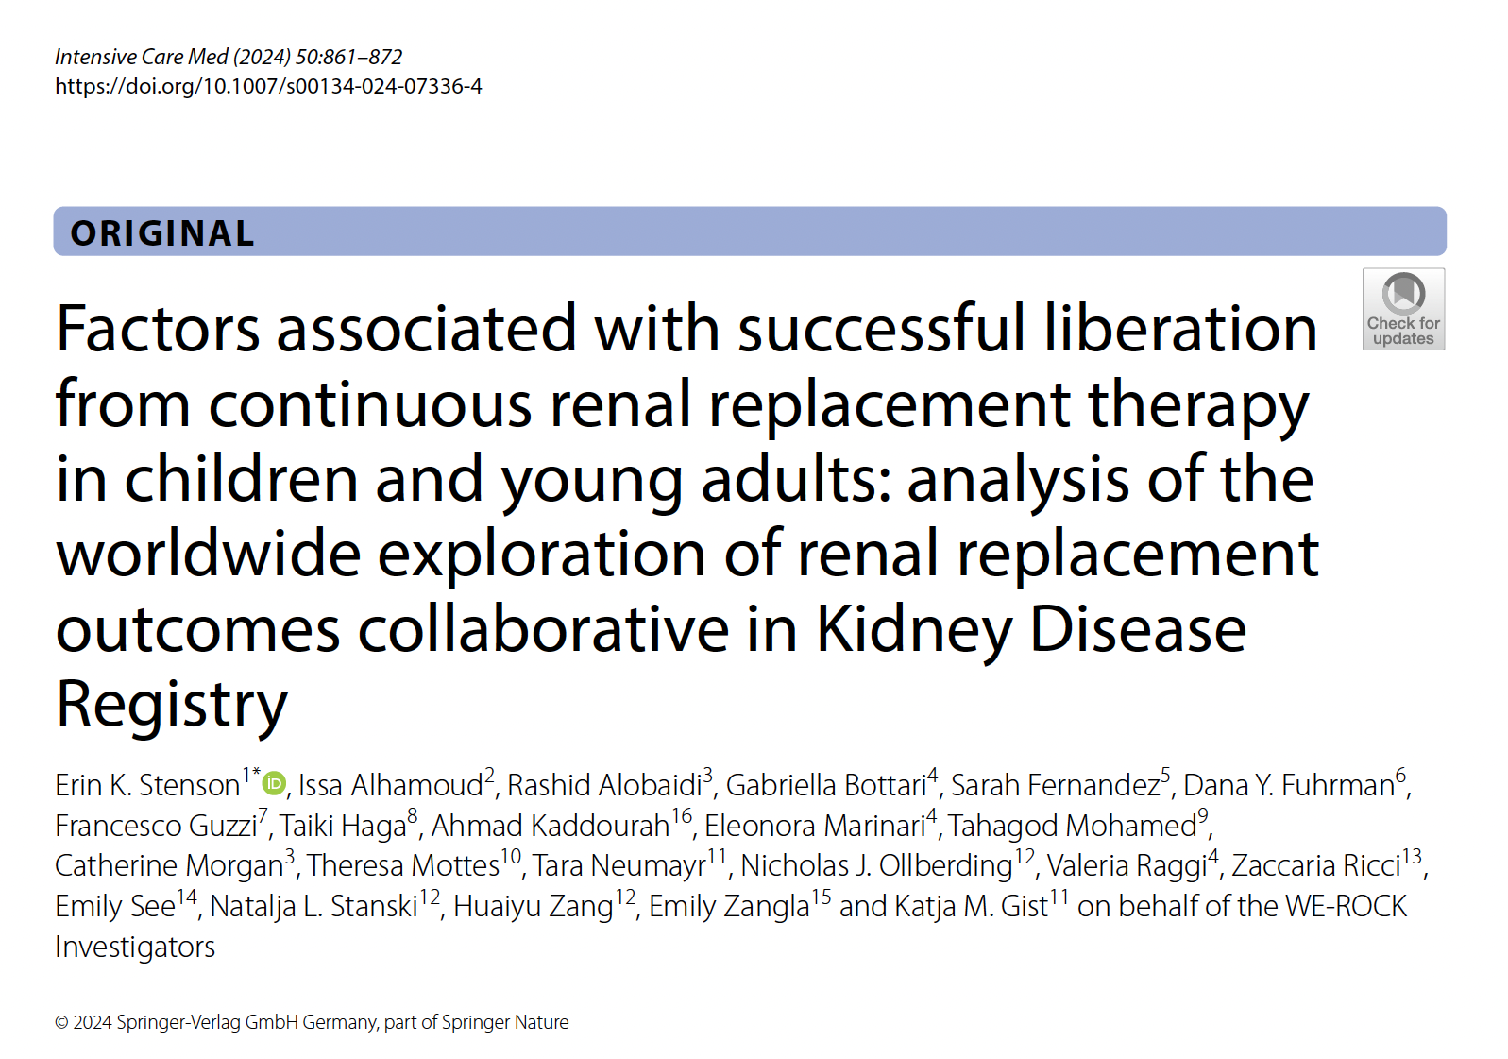

Slide 2
INTRODUCTION
AKI in 20-25% van de kinderen en jong volwassenen op PICU
CRRT heeft veel ‘bijwerkingen’:
Invasieve behandeling
Dialyselijn/lijninfectie
Minder mobiel
Beinvloed farmacokinetiek
PICU patiënten met nood aan CRRT: Mortaliteit > 50%
Groot deel houdt nierfunctie stoornissen

Slide 3
INTRODUCTION
Beter begrip van beloop aan CRRT is van klinisch belang
RRT kan uitkomsten optimaliseren
MAAR dilemma’s:
> Duur zo kort mogelijk zie bijwerkingen
> Niet te snel eraf - vaak weer verslechtering, opnieuw lijnen etc
Enkel UO peri-CRRT is bekend als voorspellende factor
DOEL
Identificeren klinische factoren die succesvol staken (liberation) CRRT beïnvloeden
Associatie tss liberation en duur CRRT
Associatie tss liberation en mortaliteit
Associatie tss liberation en morbiditeit
(dwz: ventilator-free days/PICU-free days)

Slide 4
METHODS
STUDIE POPULATIE
WE-ROCK database (Collaborative CRRT outcomes)
996 patiënten / 0-25 yrs
32 centra, verdeeld over 7 landen
2015-2021
Indicatie vr CRRT: AKI of overvulling
EXCLUSIE
End stage nierfalen dialyse afhankelijk/daarop af stevenen
Congenitale afwijkingen tr urogenitalis
ECMO
Andere primaire reden (leverfalen/IEM/intoxicatie)
> 28 d dialyse
< 72 u overleden

Slide 5
METHODS
DATA COLLECTIE
Retrospectief status onderzoek
Baseline & opname data
Illness severity score bij opname: PRISM III
24 u voor start CRRT:
VIS (vasoactive inotrope score)
PELOD-2 (pediatric logistic organ dysfunction score)
Cumulatieve FB bij start CRRT
FB d3
UOP voor start CRRT
Tijd tss opname PICU – start CRRT
CRRT dose
Dagelijks %FB (100x [tot intake-total output ml]/opname gewicht (gr)
Diuretica voor staken ja/nee
Notes:
%FB= (100x [tot intake-total output ml]/opname gewicht (gr)

Slide 6
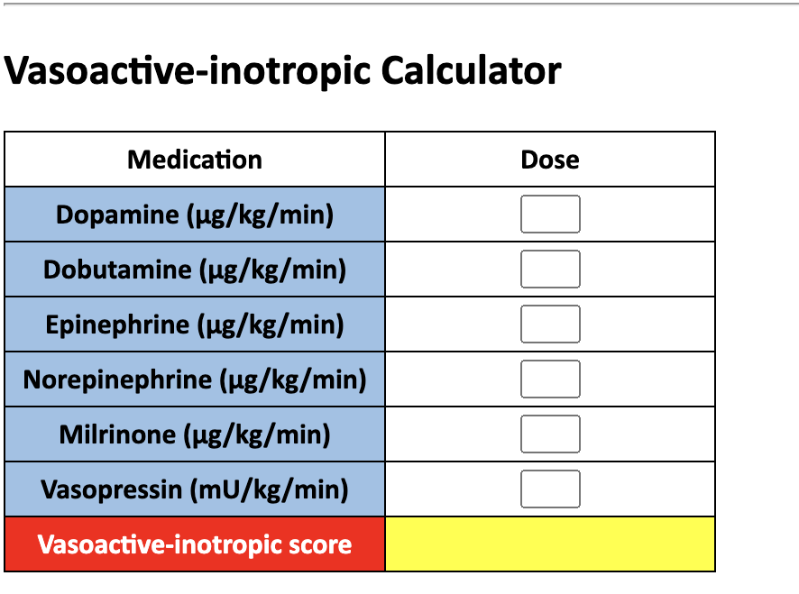
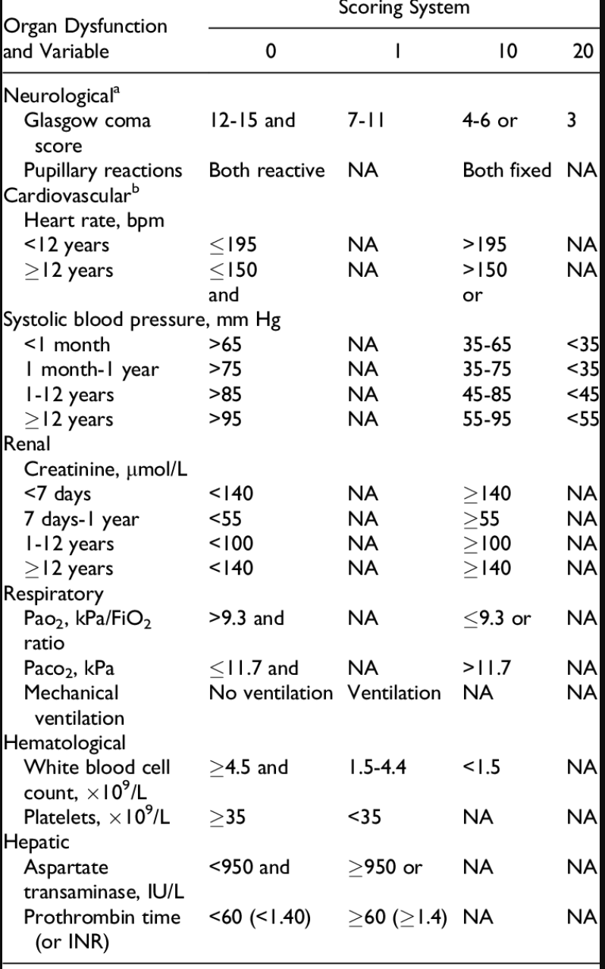
VIS – VASOACTIVE INOTROPIC SCORE
Post cardiothoracale chirurgie
Eerste 24 uur
Correlatie tss hoge score en slechte outcome
Onderzoeksdoeleinden
PELOD II – PEDIATRIC LOGISTIC ORGAN DYSFUNCTION SCORE
Mate van MOF
Zegt iets over mortaliteit
Onderzoeksdoeleinden
PRISM III – PEDIATRIC RISK OF MORTALITY SCORE
Eerste 24 uur
Nog uitgebreider
Onderzoeksdoeleinden

Slide 7
METHODS
DEFINITIES LIBERATION
Geslaagd: CRRT NIET binnen 72 uur is herstart
Niet geslaagd: CRRT (of andere RRT) WEL binnen 72 uur gestart
OUTCOMES
PRIMARY
Succesvolle liberation
SECONDARY
Duur CRRT
Mortaliteit bij ontslag PICU
28, 90 d PICU vrij
28 d ventilator vrij

Slide 8
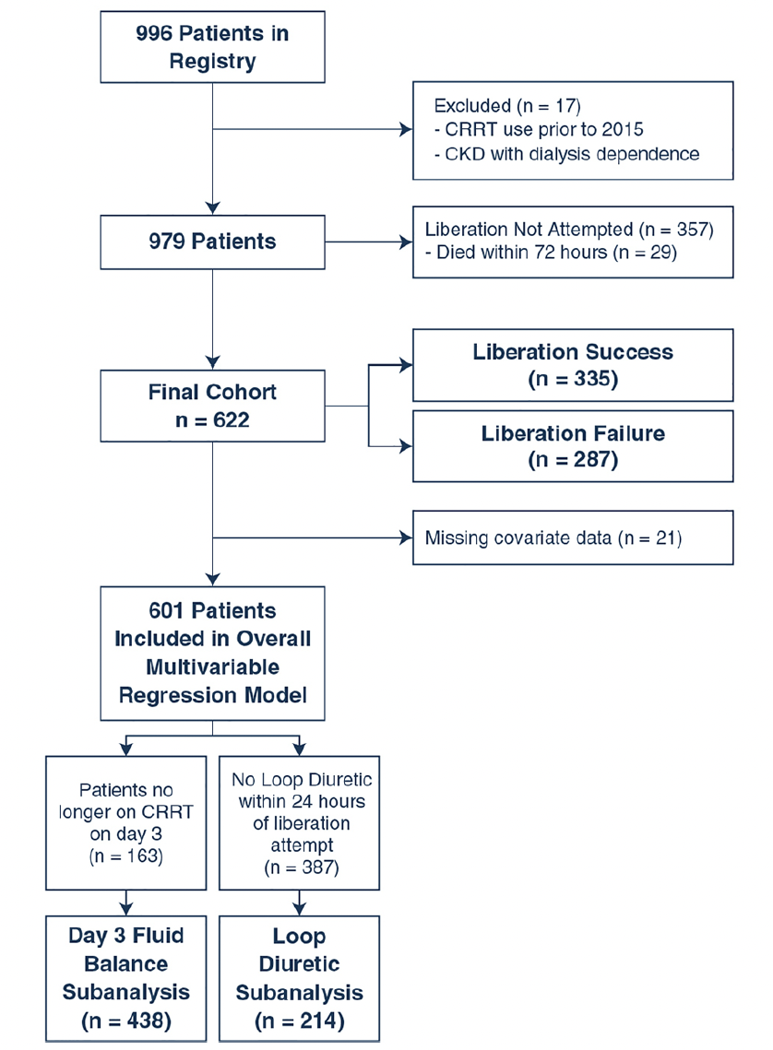
RESULTS
53.8% succesvol
Diuretica 24 u vr staken CRRT
6 uur FU

Slide 9
RESULTS
Co-morbidities:
- Cardiac 19%
- Onco 20%
- GI 19%
Notes:
Over pelod/vis >later

Slide 10
RESULTS
Notes:
VIS verschillend
PELOD hetzelfde
Tijd tot start 2 dgn

Slide 11
DATA COLLECTIE
NS
Notes:
Median %FB 7,2
Veel vochtbalansen, wat zegt dat. Waarom deze dagen
Time to neg FB sign verschillend op Day 1, meer van de reinstituted group hebben een neg FB, dus sneller negatief gelopen
FB never negative: Significant meer NOOIT negatief in de liberated group

Slide 12
IHD/CRRT
REINSTITUTED SIGNIFICANT SLECHTERE OUTCOME

Slide 13
VARIABLELEN DIE SIGNIFICANT GEASSOCIEERD ZIJN MET EARLY LIBERATION SUCCES
Earlier initiation of CRRT verhoogd kans op early liberation niet
Sub analyse toediening diuretica vr staken: hogere UOP, dan meer succes

Slide 14
Relatie tss duur CRRT en liberation

Slide 15
DISCUSSION
Brede evaluatie van de factoren geassocieerd met succesvol staken van CRRT
Eerste multi-centre met jonge patiënten
BELANGRIJKSTE BEVINDINGEN TEN VOORDELE VAN LIBERATION
Hogere UOP bij start
Hogere UOP met diuretica voorafgaand aan staken
Hogere VIS/Hogere PELOD bij start CRRT
Slechtere uitkomst als CRRT hervat moet worden
Reinstitution > hogere morbiditeit en mortaliteit

Slide 16
DISCUSSION
HOGERE VIS/PELOD SCORE BIJ START
Komt niet terug in eerdere studies
Interpretatie?
? Was acute probleem reversibel (want sign lagere VIS bij afgaan van patiënten met succesvolle liberation)
? Eerder starten CRRT voor fluid removal (meer dan echt al AKI) gezien slechte kliniek
BELANG VAN UOP VOOR EN TIJDENS CRRT
Komt terug in eerdere studies
Belang van behouden perfusiedruk en ‘gentle’ vocht onttrekken
? Meer aandacht voor perfusiedruk bij ziekere patiënten (die met hogere VIS/PELOD hebben CVD/artlijn, etc))….

Slide 17
DISCUSSION
MINDER POSITIEVE %FB DAN IN EERDERE STUDIES
Negatieve impact van mate van pos VB voor start is bekend
? Meer awareness, waardoor men eerder start
MATE VAN ONTREKKEN
Early liberation groep heeft positievere VB
Meer awareness dat snel onttrekken schadelijk is (Dialy-trauma)
Geassocieerd met minder herstel nierfunctie
In deze studie: groep die weer aan RRT moesten hadden sneller negatieve FB
De liberated groep pas op dag 4
Er loopt prospectieve studie rapid vs gentle fluid removal > eerdere studies bij volw laat hogere mort zien (ook myocard ischemie/darm ischemie)

Slide 18
DISCUSSION
TEN AANZIEN VAN TIMING STARTEN CRRT
Trend naar eerder liberation als je eerder start, NS
Redenering waarom voordeel bij eerder starten:
meer tijd om langzaam te onttrekken > > minder Dialy-trauma
Ook: betere voeding mogelijk/nefrotox med minder toxisch/homeostasis/cytokines > kan bijdrage aan sneller herstel
Geen evidence voor
OVERIG/WAT VOEGT HET TOE
Failure to liberate: geassocieerd met morbiditeit en mortaliteit
Complex, laat vooral noodzaak zien tot meer begrip over proces/voor/nadelen
Wat is juiste liberation-strategy??

Slide 19
STRENGTHS & LIMITATIONS
S
Groot cohort
Multi centre
%cFB is relatief laag > deze studie is dus niet gedaan met patiënten die totaal overloaded zijn
L
Alleen eerste poging gedocumenteerd
? Indicatie CRRT
? Reden voor reinstitution
Oppervlakkige data

Slide 21
TAKE HOME
Hoe langer, hoe slechter
Dialy-trauma
46% failed, en dus in grote groep meer M&M
WAT IS ONS BELEID?
Hebben wij bijv een liberation strategy nodig?
En gaan betere criteria helpen?

